Slide 1
Projeto Integrador Etapas de Desenvolvimento
Prof. Fábio Lettieri

Slide 2
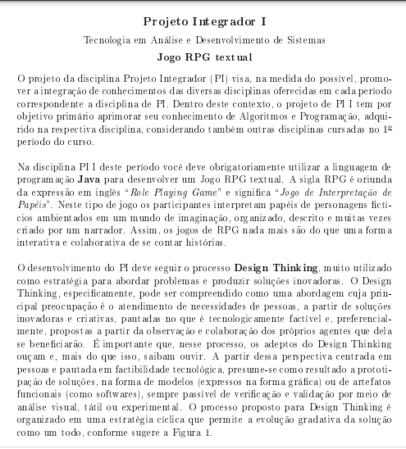

Slide 3
Antes de iniciar a implementação do projeto, com a linguagem Java, cada grupo deverá elaborar um cronograma de atividades (tarefas) semana a semana para que as metas sejam alcançadas até o final do semestre.
Tal cronograma deve ser elaborado no Trello (https://trello.com/), indicando quais são as responsabilidades de cada membro do grupo, e compartilhado com o professor para acompanhamento.
É desejável que um dos membros do grupo atue como gestor do projeto; sendo assim, ele cará responsável por fiscalizar a execução das atividades (tarefas) planejadas na ferramenta Trello.
Uma vez realizado o planejamento com o Trello e iniciada a aplicação do processo Design Thinking, os membros do grupo devem preparar uma apresentação com slides (obrigatoriamente) para apresentar a proposta do projeto para o professor e demais alunos da disciplina.
Os slides desta apresentação deverão ser submetidos no Trello no formato PDF. Além disso, cada grupo deve demonstrar que as etapas de ouvir (Hear) e criar (Create) do Design Thinking foram desenvolvidas. comentários/sugestões do professor ou outros alunos.

Slide 4
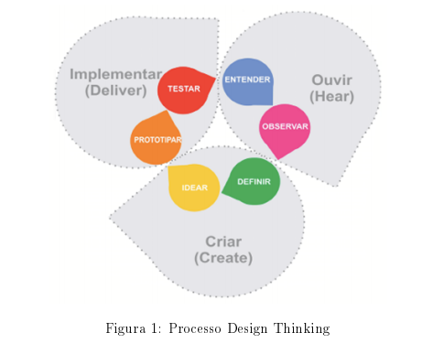

Slide 5
As datas previstas para as apresentações estão na Tabela 1.
Planeje bem a apresentação, pois cada grupo terá entre 5 e 15 minutos de tempo para apresentar, seguido de aproximadamente 5 minutos de comentários/sugestões do professor ou outros alunos.

Slide 6
Datas para apresentação da proposta de projeto
Grupos Ímpares | 10/03/2021
Grupos Pares | 17/03/2021
Datas para demonstração do jogo
Grupos Pares e ímpares | 26/05/2021

Slide 7
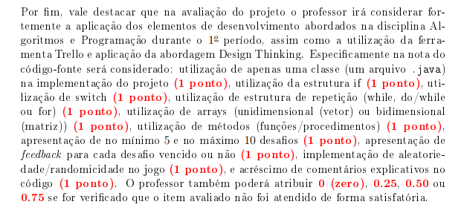

Slide 8
Recomendações importantes
1. O projeto deve ser desenvolvido em grupo com no mínimo 2 e máximo 6 alunos.
2. Para a criação dos desafios do jogo cada grupo deve consultar o professor da
disciplina escolhida, principalmente para validar a corretude.
3. Na etapa de demonstração final do jogo todos os membros do grupo devem
apresentar, uma vez que a nota desta atividade será individual.
4. Você deve submeter no Trello arquivos identificados com a concatenação
do seu grupo e a turma. Por exemplo, se sou do grupo 1 da turma A, então
devo submeter arquivos chamados Grupo1TurmaA.pdf e Grupo1TurmaA.zip,
para os slides da proposta e código-fonte, respectivamente.

Slide 9
Hoje vamos iniciar...
No blackboard, na aba aulas existe um modelo de apresentação que
deverá ser utilizada para o projeto.
O grupo deverá desenvolver a explicação do projeto pode utilizar imagens
e recursos visuais.

